Slide 1
Voorlichting Tranche 2
Programma Allocatie 2.0 (A2.0)
Voorlichting 2: processen
5 juli 2022

Slide 2







Welkom bij de voorlichting Tranche 2 A2.0
Zet je microfoon op mute
Zet je camera uit
Stel je vragen via de chat. We werken met een moderator.
Presentatie op mijnMFFBAS
Sessie wordt opgenomen
Sessie is 4 weken beschikbaar. Mail projecten@mffbas.nl
Opname is voor genodigden

Slide 3
Agenda
Welkom door dagvoorzitter
Mirjam van der Horst
Animatie A2.0
Planning Tranche 2
Nieuwe en gewijzigde processen per marktrol
Bram van Straalen
Kwalificatie TenneT
Bob Mantel
Kwalificatie Gezamenlijke Netbeheerders
Mark Ruiter
Transitie en Testen
Jorik van Vilsteren

Slide 4
Animatie A2.0
Bekijk de animatie op mijnMFFBAS: ‘Release’, ‘Tranche 2 A2.0’, map ‘7. Voorlichting - Information Session’, ‘animatie_programma_allocatie_2.0 (Original)’

Slide 5
Planning Tranche 2
Mirjam van der Horst

Slide 6
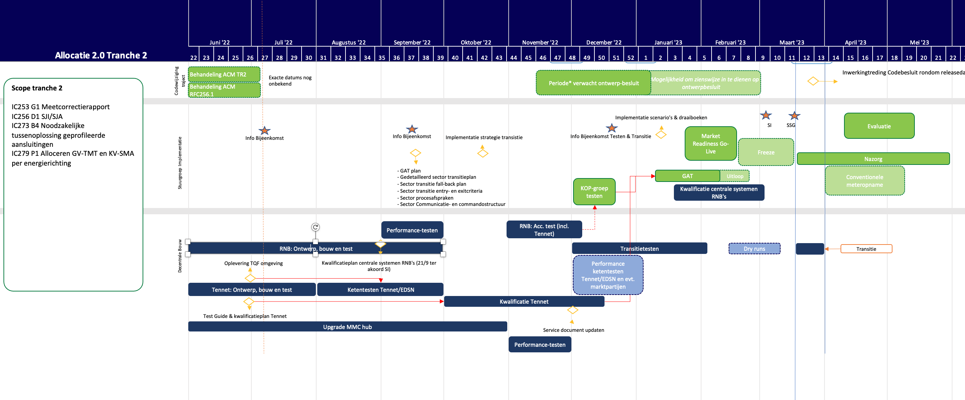
Planning Tranche 2
Planning is niet actueel. Actuele planning volgt als separaat bestand.

Slide 7
Nieuwe en gewijzigde processen en berichten op basis van de issues in scope
Bram van Straalen

Slide 8
Agenda
Beknopt overzicht van de issues
Business Services
Impact op de marktrol MV
Impact op de marktrol LV
Impact op de marktrol BRP
Impact op de marktrol NB (RNB, FNB, LNB)
Impact op de marktrol LNB (bepaling onbalans)

Slide 9
Beknopt overzicht van de issues

Slide 10
IC273 ‘Noodzakelijke tussenoplossing allocatie geprofileerde aansluitingen’
Proces
  Alloceren per energierichting
  Profielfracties per energierichting
  Dynamische profielfracties (E1 en E2) per netgebied/profielcategorie
    Deelnemende LV’s leveren gegevens aan voor berekening dynamische profielfracties
    RNB’s berekenen de dynamische profielfracties
  Verbijzonderen profielcategorieën E1 en E2 → AMI en AZI
  Verdwijnen TCF (tariefcorrectiefactor) → onderdeel definitie profielfracties
  MCF wordt RCF (restantvolumecorrectiefactor)
Systeem/berichten
  Nieuwe allocatieberichten (XML)
  Nieuwe berichten voor LV om gegevens aan RNB aan te leveren (API)
  Nieuwe berichten om dynamische profielfractie op te halen (API)
  Uitfaseren allocatiebon en de maandelijkse SJI-SJA-rapportage voor BRPs

Slide 11
IC276 ‘Alloceren GV-TMT en KV-SMA per energierichting’
Proces
  Alloceren GV-TMT en KV-SMA per energierichting
  Gebruik meetdata met 3 decimalen bij kwartierwaarden (geen truncate)
Systeem/berichten
  Aanlevering meetdata (kwartierwaarden) GV TMT & meetdata in herzieningsverzoeken in 3 decimalen
  Nieuwe allocatieberichten (XML)

Slide 12
IC256 ‘SJISJA 2.0’
Proces
  Berekening SJI/SJA o.b.v. periode van ten minste 345 dagen
  Net als bij E3 mag een kortere periode gebruikt worden als er minder historische meetgegevens beschikbaar zijn
  Gebruik dynamische profielfracties (E1 en E2)
  Tariefperiode en energierichting zijn relevant voor toepassing profielfracties
  Default SJI ook bij conventionele meters
Systeem/berichten
  N.v.t.

Slide 13
IC253 ‘Uitbreiden meetcorrectierapport’
Proces
  Uitbreiding typen aansluitingen: gas, geprofileerde aansluitingen elektriciteit (incl. A1 lid 2 en 3)
  Uitbreiding proces: overlegmogelijkheid via gereguleerd bericht met tijdslijnen
  Uitbreiding/wijziging inhoud bericht meetcorrectierapport (MCR): o.a. productsoort, extra redenen, extra categorieën meetgegevens, verplichte toelichting correctie (diverse uitbreidingen van enumeraties)
Systeem/berichten
  Gewijzigde berichten (XML)

Slide 14
Business Services

Slide 15
Business Services voor Tranche 2
Uit te wisselen informatie | Berichtdefinitie | Service
1. Allocatiegegevens individueel allocatiepunt Per allocatiepunt (één allocatiepunt per bericht) de allocatiegegevens van de allocatiepunten met de allocatiemethode telemetrie (TMT-allocatiepunt, NVL-allocatiepunt, DIM-allocatiepunt) | AllocationSeries (XML) | BSCMF0074 - Uitwisselen allocatiegegevens individueel allocatiepunt
2. Geaggregeerde allocatiegegevens allocatiepunten Per netgebied per BRP de geaggregeerde allocatiegegevens (één aggregaat in één bericht) van de allocatiepunten met allocatiemethode telemetrie (TMT-allocatiepunt, NVL-allocatiepunt, DIM-allocatiepunt), PRF-allocatiepunten, SMA-allocatiepunten | AggregatedAllocationSeries (XML) | BSCMF0075 - Uitwisselen geaggregeerde allocatiegegevens allocatiepunten
3. RestantvolumeCorrectieFactor en profielfracties Per netgebied de factoren voor de verdeling van het restantvolume en de profielfracties elektriciteit (dynamisch, fallback of standaardprofielfracties) die voor betreffende allocatierun zijn gebruikt | AllocationFactorSeries (XML) | BSCMF0076 - Uitwisselen RestantvolumeCorrectieFactor/Profielfractie
4. Profielfracties Opvragen van dynamische profielfracties en standaardprofielfracties | profile-fractions-series (JSON) | BSCMF0077 - Opvragen profielfracties elektriciteit
5. Geaggregeerde volumes elektriciteit Aanbieden van een geanonimiseerde en geaggregeerde dataset met totaalvolumes van allocatiepunten voor de berekening van de dynamische profielfracties door deelnemende LV’s | aggregated-volumes-series (JSON) | BSCMF0078 - Aanbieden geaggregeerde volumes elektriciteit
6. Meetgegevens tijdseries Business Service opgesteld voor Tranche 1 en gewijzigd voor Tranche 2: wijziging van het aantal decimalen voor volume elektriciteit in tijdseries meetgegevens bij livegang van Tranche 2 | MeasurementSeries (XML) | BSCMF0061 - Uitwisselen meetgegevens tijdseries
7. Herzieningsverzoek Business Service opgesteld voor Tranche 1 en gewijzigd voor Tranche 2: wijziging van het aantal decimalen voor volume elektriciteit in tijdseries meetgegevens bij livegang van Tranche 2 | MeasurementSeriesRevision (XML) | BSCMF0064 - Uitwisselen herzieningsverzoek na controle meetgegevens
8. Meetcorrectierapport Business Service aangepast op basis van IC253 (o.a. toevoeging telemetrie grootverbruikaansluiting gas, geprofileerde GV-aansluitingen gas en elektriciteit, uitbreiding reden ontstane verschillen, contactpersoon onbemeten aansluitingen) | MeasureCorrection (XML) | BSCMF0060 – Uitwisselen MeetCorrectieRapport

Slide 16
Impact op de verschillende marktrollen
Introductie

Slide 17
Introductie impact op marktrollen
Onderdeel Tranche 2 | Hierin staat het onderdeel van Tranche 2 beschreven dat impact heeft op de marktrol. Per onderdeel is een aparte tabel gemaakt. Er is gestreefd naar een zo volledig mogelijk overzicht per marktrol.
Proces- en systeemimpact * | Hierin staat de proces- en systeemimpact beschreven die structureel ingericht moet worden als gevolg van Tranche 2.
Transitie-impact * | Hierin staat de impact beschreven die alleen geldt rondom de implementatie van Tranche 2. Dit betreft dus een eenmalige impact met betrekking tot de implementatie van Tranche 2.
* Dit is een generieke inschatting van de impact op marktrollen en een aanzet om de daadwerkelijke impact bij een individuele marktpartij in kaart te brengen door de betreffende marktpartij zelf!

Slide 18
Impact op de marktrol MV

Slide 19
IC273 – Verbruiken tot 1-4-2023
Onderdeel Tranche 2 | Ten behoeve van een zo zuiver mogelijke overgang van het ‘oude’ naar het ‘nieuwe’ profielallocatiemodel moeten er verbruiken tot 1-4-2023 vastgesteld worden. Bij bemeten GV-allocatiepunten ligt deze verantwoordelijkheid bij de MV.
Proces- en systeemimpact | N.v.t.
Transitie-impact | Voor alle geprofileerde GV-allocatiepunten Elektriciteit moet een verbruik opgeleverd worden dat loopt tot 1-4-2023. Voor maandopgenomen allocatiepunten is dat een regulier proces. Voor bepaling verbruik van jaaropgenomen allocatiepunten moet er (d.m.v. interpolatie) een apart verbruik tot 1-4-2023 opgeleverd worden. Dit hoeft niet direct na 1-4-2023 te gebeuren, maar mag bij de geplande collectie van de jaaropgenomen meterstanden. Aanlevering aan de NB conform reguliere processen.

Slide 20
IC276 – Drie decimalen
Onderdeel Tranche 2 | Vanaf 2-4-2023 moeten alle volumes elektriciteit per onbalansverrekeningsperiode in 3 decimalen aangeleverd worden. Dit betreft de berichten uit de Business Service Uitwisselen meetgegevens tijdseries en de Business Service Uitwisselen Herzieningsverzoeken (oude en voorgestelde volumes).
Proces- en systeemimpact | Vanaf 2-4-2023 deze volumes in 3 decimalen opleveren in berichten meetgegevens. Vanaf 2-4-2023 deze volumes in 3 decimalen ontvangen in berichten herzieningsverzoeken.
Transitie-impact | Update van meetgegevens die vanaf 2-4-2023 worden verstuurd, kunnen in de eerdere versie zonder 3 decimalen verstuurd zijn. Herzieningsverzoeken die vanaf 2-4-2023 ontvangen worden, kunnen betrekking hebben op meetberichten zonder decimalen.

Slide 21
IC253 – MCR 2.0
Onderdeel Tranche 2 | Een MCR wordt ook voor andere GV-aansluitingen dan GV Elektriciteit TMT verstuurd, het bericht wijzigt inhoudelijk en het proces wijzigt (overleg).
Proces- en systeemimpact | Inrichten proces om MCR 2.0 in meer situaties verplicht te sturen via gereguleerde berichten. Inrichten geformaliseerd ;overlegproces’. Implementatie nieuwe berichten conform Business Service Uitwisselen MeetCorrectieRapport v6.0 en de bijbehorende berichtdefinitie.
Transitie-impact | Een MCR 1.0 (conform IC237) kan na de go live van 18-3-2023 niet door de ontvanger bij het PUD opgehaald worden. Het voorstel is om de laatste MCR en de bijbehorende antwoorden enkele dagen voor het weekend van 18-3-2023 te versturen. Let op: de implementatiedatum is de go-livedatum van 18-3-2023 en niet 1-4-2023.

Slide 22
Impact op de marktrol LV

Slide 23

IC273 – Verbruiken tot 1-4-2023
Onderdeel Tranche 2 | Ten behoeve van een zo zuiver mogelijke overgang van het ‘oude’ naar het ‘nieuwe’ profielallocatiemodel moeten er verbruiken tot 1-4-2023 vastgesteld worden. Bij KV-allocatiepunten ligt deze verantwoordelijkheid strikt genomen bij de LV, maar er is afgesproken dat de RNB, namens de LV, meterstanden per 1-4-2023 gaat collecteren (op afstand uitleesbare meters) of berekenen (niet op afstand uitleesbare meters). De RNB gaat de meterstanden en verbruiken via de reguliere processen als periodieke opname distribueren. Deze verbruiken leiden (mogelijk) tot een nieuw SJI/SJA.
Proces- en systeemimpact | N.v.t.
Transitie-impact | Afhandeling van deze meterstanden is conform ‘gewone’ periodiek meterstanden en verbruiken. Distributie meterstanden en verbruiken door RNB (MDD, TMR). LV kan meterstanden overschrijven door het aanbieden van (betere) meterstanden m.b.t. 1-4-2023 (geen andere datum kiezen). Geen dispuut opstarten m.b.t. deze meterstanden (is niet nodig en ongewenst volgens de geldende processen). De vastgestelde meterstanden zullen (bij gecollecteerde meterstanden) veelal leiden tot een herberekening van het SJI/SJA (met stamgegevens). Het is wenselijk dat bij conventionele meters de laatste ‘harde’ meterstand voor 1-4-2023 zo recent mogelijk is. De LV’s wordt gevraagd om voorgaand aan 1-4-2023 ‘harde’ standen te collecteren.

Slide 24
IC273 – Berekenen en valideren meterstanden
Onderdeel Tranche 2 | Het berekenen en valideren van KV-meterstanden vindt vanaf 1-4-2023 plaats met dynamische profielfracties (per profielcategorie, vastgesteld afnametype en energierichting). De dynamische profielfracties tellen per jaar en per tariefperiode op tot ongeveer 1 (bij B en C totaal tot ongeveer 2). Ophalen dynamische profielfracties is mogelijk vanaf D+2 om 10.00 uur.
Proces- en systeemimpact | Implementatieproces om dynamische profielfracties op te halen (API). Deze profielfracties hebben een andere indeling en formaat. Wijziging processen m.b.t. berekenen en valideren meterstanden KV.
Transitie-impact | Valideren meterstanden m.b.t. een datum tot en met 1-4-2023 via ‘oude’ methode. Valideren meterstanden m.b.t. een datum na 1-4-2023 via ‘nieuwe’ methode.

Slide 25
IC273 – Aanleveren gegevens t.b.v. berekenen dynamische profielfracties
Onderdeel Tranche 2 | De zogenaamde deelnemende LV’s leveren dagelijks gegevens (geaggregeerde meetgegevens + stamgegevens) aan de RNB’s aan t.b.v. de berekening van dynamische profielfracties door de RNB’s.
Proces- en systeemimpact | Dagelijks meetgegevens (kwartierwaarden) en stamgegevens (SJI/SJA) aggregeren. Dagelijks de geaggregeerde gegevens aanleveren aan de RNB’s.
Transitie-impact | Tijdens simulatieperiode (maandelijkse) aanlevering als bestand en vanaf 1-4-2023 dagelijks via een API. Kwalificatie voor API is noodzakelijk (ook voor deelnemende LV’s tijdens simulatieperiode).

Slide 26
IC253 – MCR 2.0
Onderdeel Tranche 2 | Een MCR wordt ook voor andere GV-aansluitingen dan GV Elektriciteit TMT verstuurd, het bericht wijzigt inhoudelijk en het proces wijzigt (overleg).
Proces- en systeemimpact | Inrichten proces om een ontvangen MCR 2.0 in meer situaties (soorten aansluitingen) te ontvangen via gereguleerde berichten. Inrichten ‘overlegproces’. Implementatie nieuwe berichten conform Business Service Uitwisselen MeetCorrectieRapport v6.0 en de bijbehorende berichtdefinitie.
Transitie-impact | Een MCR 1.0 (conform IC237) kan na de go live van 18-3-2023 niet door de ontvanger bij het PUD opgehaald worden. Het voorstel is om de laatste MCR en de antwoorden daarop enkele dagen voor het weekend van 18-3-2023 te versturen. Voor de go live van 18-3-2023 de laatste MCR 1.0 ophalen en beantwoorden bij het PUD. Let op: de implementatiedatum is de go-livedatum van 18-3-2023 en niet 1-4-2023.

Slide 27
Impact op de marktrol BRP

Slide 28
IC273/IC276 – Nieuwe allocatieberichten
Onderdeel Tranche 2 | Vervanging MSCONS door 3 nieuwe typen XML-berichten met allocatieresultaten. Allocatieresultaten per allocatiepunt TMT in apart bericht per allocatiepunt. Geaggregeerde allocatieresultaten per allocatiegroep per BRP/LV in aparte berichten. RCF en gebruikte profielfracties in een apart bericht.
Proces- en systeemimpact | Implementatiekoppeling met MMC Hub om nieuwe XML-berichten op te halen (grotere aantallen!). Implementatieproces om nieuwe inhoud uit de XML-allocatieberichten te verwerken (volumes per vastgesteld afnametype, energierichting, etc.). Implementatieproces om de gegevens uit de nieuwe typen XML-berichten te verwerken (volledigheidscontrole). Uitfaseren allocatiebon en maandelijkse SJI-SJA-rapportage.
Transitie-impact | Tussen 1-4-2023 en ca. 15-4-2023 zowel de EDINE als de XML-allocatieberichten kunnen verwerken. Vanaf ca. 15-4-2023 alleen nog maar XML-allocatieberichten.

Slide 29
IC273 – Verbruiken tot 1-4-2023
Onderdeel Tranche 2 | Ten behoeve van een zo zuiver mogelijke overgang van het ‘oude’ naar het ‘nieuwe’ allocatiemodel moeten er verbruiken tot 1-4-2023 vastgesteld worden. Bij KV-allocatiepunten ligt deze verantwoordelijkheid strikt genomen bij de LV, maar er is afgesproken dat de RNB, namens de LV, meterstanden per 1-4-2023 gaat collecteren (op afstand uitleesbare meters) of berekenen (niet op afstand uitleesbare meters). De RNB gaat de meterstanden en verbruiken via de reguliere processen distribueren. Deze verbruiken leiden (mogelijk) tot een nieuw SJI/SJA.
Proces- en systeemimpact | N.v.t.
Transitie-impact | De berekende verbruiken (o.b.v. de statische profielfracties) zullen zorgen voor hogere reconciliatievolumes m.b.t. de maanden vóór 1-4-2023. De vastgestelde meterstanden zullen (bij gecollecteerde meterstanden) veelal leiden tot een herberekening van het SJI/SJA (met stamgegevens). Wijzigingen SJI/SJA meenemen in forecasting.

Slide 30
IC273 – Gebruik dynamische profielfracties in profielallocatie
Onderdeel Tranche 2 | Nauwkeuriger toewijzen volumes door dynamische profielfracties per netgebied per profielcategorie per vastgesteld afnametype en per energierichting.
Proces- en systeemimpact | Impact op de forecast- en balanceringsprocessen door het gebruik van dynamische profielfracties die achteraf worden bepaald. Kan afhankelijk van het portfolio (hoeveelheid opwek) van een BRP leiden tot verschillen in de allocatievolumes (gebruik simulatieresultaten om hier vooraf inzicht in te verkrijgen en/of forecastsystemen te trainen).
Transitie-impact | Allocatievolumes m.b.t. datums voor 1-4-2023 worden met bestaande profielen berekend. Ook bij allocatieruns die tot de 10e werkdag na 31-3-2023 (definitieve allocatie) worden gedraaid m.b.t. datums voor 1-4-2023.

Slide 31
IC273 – Fixatiemoment dynamische profielfracties
Onderdeel Tranche 2 | Dynamische profielfracties worden op D+2 om 10.00 uur gefixeerd. De D+1-allocatie zal altijd gebaseerd zijn op standaardprofielfracties. Allocaties vanaf D+2 zullen gebaseerd zijn op dynamische profielfracties.
Proces- en systeemimpact | Het gebruik van standaardprofielfracties in de D+1-allocatie en dynamische profielfracties in de latere allocatieruns zal leiden tot (grote) verschillen in de RCF tussen de D+1 en de latere allocatieruns.
Transitie-impact | N.v.t.

Slide 32
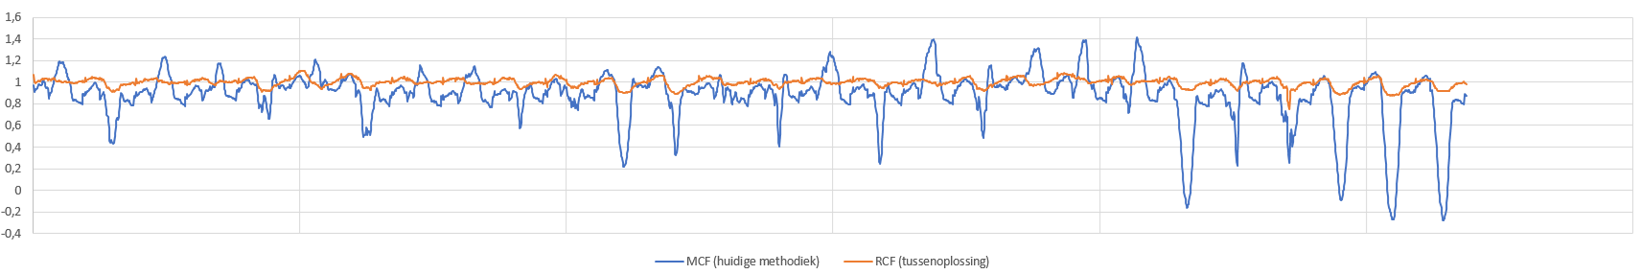
IC273 – MCF → RCF
Onderdeel Tranche 2 | Door de dynamische profielfracties zou de RCF ‘beter’ moeten worden. De eerste simulatieresultaten bevestigen dit.
Proces- en systeemimpact | Bij inkoop- en nominatieprocessen rekening houden met de waarde van de RCF.
Transitie-impact | In de eerste week/weken na 1-4-2023 zal de SJI/SJA van KV-allocatiepunten massaal worden geüpdatet.

Slide 33
IC276 – Drie decimalen
Onderdeel Tranche 2 | Vanaf 2-4-2023 moeten alle volumes elektriciteit per onbalansverrekeningsperiode in meetberichten en herzieningsverzoeken in 3 decimalen aangeleverd worden. Dit betreft de berichten uit de Business Service Uitwisselen meetgegevens tijdseries en de Business Service Uitwisselen Herzieningsverzoeken (oude en voorgestelde volumes).
Proces- en systeemimpact | Vanaf 2-4-2023 volumes per onbalansverrekeninsperiode ontvangen in 3 decimalen Vanaf 2-4-2023 volumes in herzieningsverzoeken in 3 decimalen opleveren.
Transitie-impact | Update van meetgegevens die vanaf 2-4-2023 worden verstuurd, kunnen in de eerdere versie zonder 3 decimalen verstuurd zijn. Herzieningsverzoeken die vanaf 2-4-2023 verzonden worden, kunnen betrekking hebben op meetberichten zonder decimalen.

Slide 34
IC253 – MCR 2.0
Onderdeel Tranche 2 | Een MCR wordt ook voor andere GV-aansluitingen dan GV Elektriciteit TMT verstuurd, het bericht wijzigt inhoudelijk en het proces wijzigt (overleg).
Proces- en systeemimpact | Inrichten proces om een ontvangen MCR 2.0 in meer situaties (soorten aansluitingen) te ontvangen via gereguleerde berichten. Inrichten ‘overlegproces’. Implementatie nieuwe berichten conform Business Service Uitwisselen MeetCorrectieRapport v6.0 en de bijbehorende berichtdefinitie.
Transitie-impact | Een MCR 1.0 (conform IC237) kan na de go live van 18-3-2023 niet door de ontvanger bij het PUD opgehaald worden. Het voorstel is om de laatste MCR en de laatste antwoorden enkele dagen voor het weekend van 18-3-2023 te versturen. Voor de go live van 18-3-2023 de laatste MCR 1.0 ophalen bij het PUD. Let op: de implementatiedatum is de go-livedatum van 18-3-2023 en niet 1-4-2023.

Slide 35
Impact op de marktrol NB
RNB, FNB, LNB

Slide 36
IC273/IC276 – Nieuwe allocatieberichten
Onderdeel Tranche 2 | Vervanging MSCONS en E31 door 3 nieuwe typen XML-berichten met allocatieresultaten. Allocatieresultaten per allocatiepunt TMT in apart bericht per allocatiepunt. Geaggregeerde allocatieresultaten per allocatiegroep per BRP/LV of BRP in aparte berichten. RCF en gebruikte profielfracties in een apart bericht.
Proces- en systeemimpact | Implementatiekoppeling met MMC Hub om nieuwe XML-berichten te versturen (grotere aantallen!). Implementatieproces om de XML-allocatieberichten te vullen met nieuwe gegevens (volumes per vastgesteld afnametype, energierichting, etc.). Implementatieproces om alle nieuwe typen XML-berichten te versturen (volledigheidscontrole).
Transitie-impact | Meterstanden vaststellen per 1-4-2023 Tussen 1-4-2023 en ca. 15-4-2023 zowel de EDINE als de XML-allocatieberichten kunnen versturen. Vanaf ca. 15-4-2023 alleen nog maar XML-allocatieberichten.

Slide 37
IC276 – Drie decimalen
Onderdeel Tranche 2 | Vanaf 2-4-2023 moeten alle volumes elektriciteit per onbalansverrekeningsperiode in meetberichten en herzieningsverzoeken in 3 decimalen aangeleverd worden. Dit betreft de berichten uit de Business Service Uitwisselen meetgegevens tijdseries en de Business Service Uitwisselen Herzieningsverzoeken (oude en voorgestelde volumes).
Proces- en systeemimpact | Vanaf 2-4-2023 volumes per onbalansverrekeningsperiode ontvangen in 3 decimalen. Vanaf 2-4-2023 volumes in herzieningsverzoeken in 3 decimalen opleveren.
Transitie-impact | Update van meetgegevens die vanaf 2-4-2023 worden ontvangen, kunnen in de eerdere versie zonder 3 decimalen verstuurd zijn. Herzieningsverzoeken die vanaf 2-4-2023 verzonden worden, kunnen betrekking hebben op meetberichten zonder decimalen.

Slide 38
IC253 – MCR 2.0
Onderdeel Tranche 2 | Een MCR wordt ook voor andere GV-aansluitingen dan GV Elektriciteit TMT verstuurd, het bericht wijzigt inhoudelijk en het proces wijzigt (overleg).
Proces- en systeemimpact | Inrichten proces om een ontvangen MCR 2.0 in meer situaties (soorten aansluitingen) te ontvangen via gereguleerde berichten. Inrichten ‘overlegproces’. Implementatie nieuwe berichten conform Business Service Uitwisselen MeetCorrectieRapport v6.0 en de bijbehorende berichtdefinitie.
Transitie-impact | Een MCR 1.0 (conform IC237) kan na de go live van 18-3-2023 niet door de ontvanger bij het PUD opgehaald worden. Het voorstel is om de laatste MCR enkele dagen voor het weekend van 18-3-2023 te versturen en antwoorden te versturen. Voor de go live van 18-3-2023 de laatste MCR 1.0 ophalen bij het PUD. Let op: de implementatiedatum is de go-livedatum van 18-3-2023 en niet 1-4-2023.

Slide 39
Impact op de marktrol LNB
Aanvullende impact voor de rol om de onbalans te bepalen

Slide 40
IC273/IC276 – Nieuwe allocatieberichten
Onderdeel Tranche 2 | Vervanging E31 door 3 nieuwe typen XML-berichten met allocatieresultaten. Allocatieresultaten per allocatiepunt TMT (>10 MW PROD) in apart bericht per allocatiepunt. Geaggregeerde allocatieresultaten per allocatiegroep per BRP in aparte berichten. RCF en gebruikte profielfracties in een apart bericht.
Proces- en systeemimpact | Implementatiekoppeling met MMC Hub om nieuwe XML-berichten op te halen. Implementatieproces om nieuwe inhoud uit de XML-allocatieberichten te verwerken (volumes per vastgesteld afnametype, energierichting, etc.). Implementatieproces om de gegevens uit de nieuwe typen XML-berichten te verwerken (volledigheidscontrole). Onbalansbepaling o.b.v. nieuwe allocatieberichten.
Transitie-impact | Tussen 1-4-2023 en ca. 15-4-2023 zowel de EDINE als de XML-allocatieberichten kunnen verwerken. Vanaf ca. 15-4-2023 alleen nog maar XML-allocatieberichten.

Slide 41
TenneT – vanuit haar rol als kwalificerende organisatie voorberichtuitwisseling via MMC Hub LNB
Bob Mantel

Slide 42
TenneT: verantwoordelijk voor borgen berichtkwaliteit bij gebruik MMC Hub in elektriciteitsmarkt
Deze release (Tranche 2) heeft impact op het berichtenverkeer tussen marktpartijen, specifiek: RNB – LNB – BRP
Om te borgen dat de verzender en ontvanger aan de berichtuitwisselingen dezelfde betekenis geven, faciliteert TenneT de markt met een test- en kwalificatiefaciliteit (TQF)
De kwalificatie voor Tranche 2 berichtuitwisseling is succesvol (en geeft toegang tot de BAS-GAT) wanneer:
  Voor alle vereiste berichttypen de kwalificatiescripts succesvol zijn doorlopen in TQF
  Testresultaten door marktpartij zijn verstuurd naar TenneT (allocatie2@tennet.eu)
  Testresultaten gecontroleerd en goedgekeurd zijn door TenneT

Slide 43
Planning
  Bouw en interne test marktpartijen Q1, Q2, Q3 2022
  Test en kwalificatieplan beschikbaar 5 juli 2022
  Testen via MMC Hub* september 2022
  Kwalificatie via MMC Hub* 1 oktober – 20 december 2022
  BAS GAT via MMC Hub* 2 januari t/m 17 februari 2023
    Markttesten met verbonden systemen. Dit zijn ketentesten met meerdere marktrollen in groepjes zoals normaal is bij MFF-BAS releases
Testfase
Kwalificatiefase
BAS GAT
Connectiviteit*
Functionele testen*
Verbonden systemen
Verbonden systemen*
  * TQF-omgeving

Slide 44
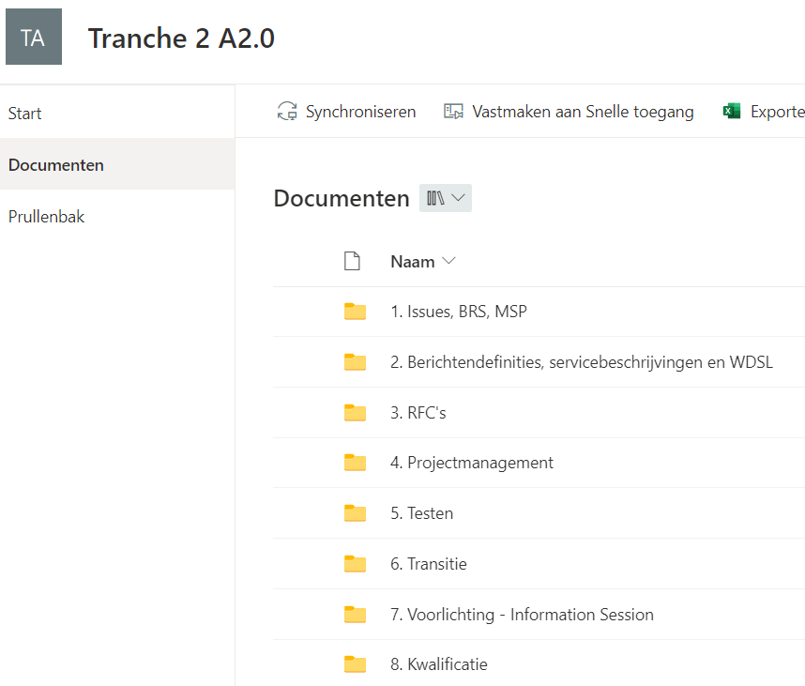
Documentatie en contactmogelijkheden
Documentatie over de wijze van Testen en Kwalificeren bij TenneT is te vinden (zoals ook bij Tranche 1) op:
Mijn MFF-BAS (https://mffbas.sharepoint.com/sites/Tranche2A2.0/)
  Tab ‘Release’
  -> ‘Tranche 2 A2.0’
  Documenten
  -> Map ‘8. Kwalificatie’

Slide 45
Belangrijk: TQF change vanaf 28 juli. Fictieve EAN’s
Voor de TQF staan verbeteringen op stapel waaronder het gebruik van fictieve EAN’s voor het testen en kwalificeren tegen marktrollen. Deze verbetering zorgt ervoor dat via het TQF-platform zowel de verbonden systemen-testen als de gesimuleerde marktrollen-testen via TQF gedaan kunnen worden d.m.v. 1 ‘voordeur’.
Dit betekent dat de huidige TenneT EANs (TSO en LNB) alleen nog worden gebruikt de voor verbonden systemen-tests. De nieuwe fictieve EAN’s worden dan gebruikt voor de testen en kwalificaties die via TQF lopen.
Deze veranderingen staan gedocumenteerd in: Technical Guide Measurements & Allocations Documents Version 1.7.

Slide 46
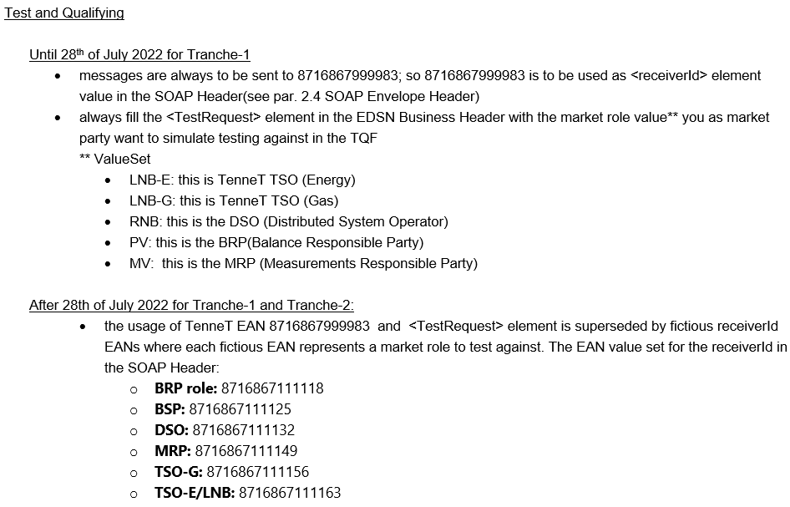
Technical Guide Measurements & Allocations Documents Version 1.7
Paragraaf 2.3.1.1 TQF MMC Hub environment and test EANs to be used

Slide 47
EDSN in de rol van IT-leverancier voor de gezamenlijke RNB
Mark Ruiter

Slide 48
Toelichting Kwalificatie Portaal Uitwisselingsdiensten (PUD)
Vanuit Allocatie 2.0 Tranche 2 wordt het meetcorrectierapport (MCR) geschikt gemaakt voor allocatiepunten Gas en profielaansluitingen Elektriciteit.
Partijen die het huidige MCR gebruiken, krijgen te maken met aangepaste berichten.
Voor bepaalde partijen zijn de berichten nieuw als gevolg van de toevoeging van Gas aan het MCR.
Beide partijen dienen te kwalificeren voor het gebruik van de MCR-berichten.
EDSN stelt een kwalificatieplan op, partijen worden hierover geïnformeerd:
  Stap 1: kwalificatie door RNB’s
  Stap 2: kwalificatie door LV’s, MV’s en BRP’s
Een nieuwe MCR-contactgroep wordt toegevoegd aan het Contactpersonenregister
  Configuratie door beheer van de betreffende partijen (koppeling contactpersoon)

Slide 49
Toelichting Kwalificatie Geaggregeerde gegevens & API Dynamische profielfracties
Na livegang Allocatie 2.0 Tranche 2 wordt er gewerkt met dynamische profielfracties. Deze profielfracties worden berekend op basis van geaggregeerde datasets (meetdata + SJI/SJA) , aangeleverd door deelnemende LV’s. De dynamische profielfracties worden onder andere in de allocatieprocessen gebruikt.
LV’s
Aanleveren geanomimiseerde dataset aan RNB
RNB
Aggregeren datasets van alle deelnemende LV’s
RNB
Berekenen
dynamische profielfracties
RNB
Uitvoeren allocatieproces
Allocatieproces
RNB
Berekenen allocatievolumes & RCF
De berekende dynamische profielfracties worden beschikbaar gesteld aan de marktpartijen
Er is een API beschikbaar waarmee de deelnemende LV’s de geanonimiseerde dataset (meetdata uit slimme meters + SJI/SJA) kunnen versturen naar de RNBs. Deze dataset wordt verwerkt in een door EDSN beheerde applicatie.
Om te borgen dat de deelnemende LV’s voldoen aan de eisen vor deze data, dienen zij zich hiervoor te kwalificeren.
Er is een API beschikbaar waarmee marktpartijen de profielfracties op kunnen vragen. Marktpartijen dienen zich te kwalificeren voor deze API.
Er is een change ingediend die het ook voor andere belanghebbende partijen mogelijk maakt de dynamische profielfracties op te vragen. Realisatie van deze change maakt kwalificatie (ook voor marktpartijen) overbodig.

Slide 50
Test en transitie
Jorik van Vilsteren

Slide 51
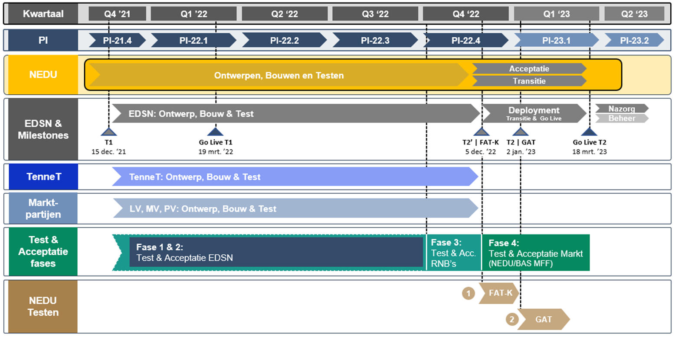
Toelichting Testen

Slide 52
Testen (1)
Kopgroep (afvaardiging RNB, LNB, MV, BRP, LV) voert ketentesten uit, waarbij decentrale backend-systemen worden gekoppeld aan de centrale systemen en ketens worden doorlopen.
Kopgroeptesten vinden plaats van 5-12-2022 – 23-12-2022, overige details worden t.z.t. in DTP Kopgroep MFFBAS vastgesteld door SI (eventueel uitloop tot 7-1-2023).
GAT staan gepland voor 9-1-2023 – 17-2-2023, afhankelijk van het verloop van Kopgroep Testen kan er op 2-1-2023 al aangevangen worden met testen.
LET OP (1): om deel te mogen nemen aan de GAT dienen partijen zich al succesvol gekwalificeerd te hebben op TenneT’s MMC Hub.
-> Niet gekwalificeerd, betekent geen deelname GAT, betekent geen toegang tot nieuwe functionaliteiten.
Marktpartijen voeren GAT, kwalificatiescenario’s en eventueel vrije testen uit, doelstelling, scope en overige details worden t.z.t. in DTP GAT MFFBAS vastgesteld door SI (ca. 30-9-2022).
LET OP (2): voor EDSN dienen marktpartijen tevens een kwalificatietraject te doorlopen. Deze vindt plaats tijdens de GAT-periode. Het kwalificatieplan EDSN wordt eind augustus 2022 opgeleverd en opgenomen in het DTP GAT MFFBAS.

Slide 53
Testen (2)
EDSN en TenneT TSO leveren als leverancier van centrale marktfaciliteringsapplicaties dedicated support tijdens de GAT
Vanwege de grootte van Allocatie 2.0 Tranche 2 worden deelnemende marktpartijen ingedeeld in 3 groepen, 2 groepen testen parallel gedurende 1 week
Bevindingenproces wordt ingeregeld vanuit het project Allocatie 2.0 Tranche 2 (Testcoördinator)
Voortgang wordt gemonitord door het project Allocatie 2.0 Tranche 2 (Testcoördinator)

Slide 54
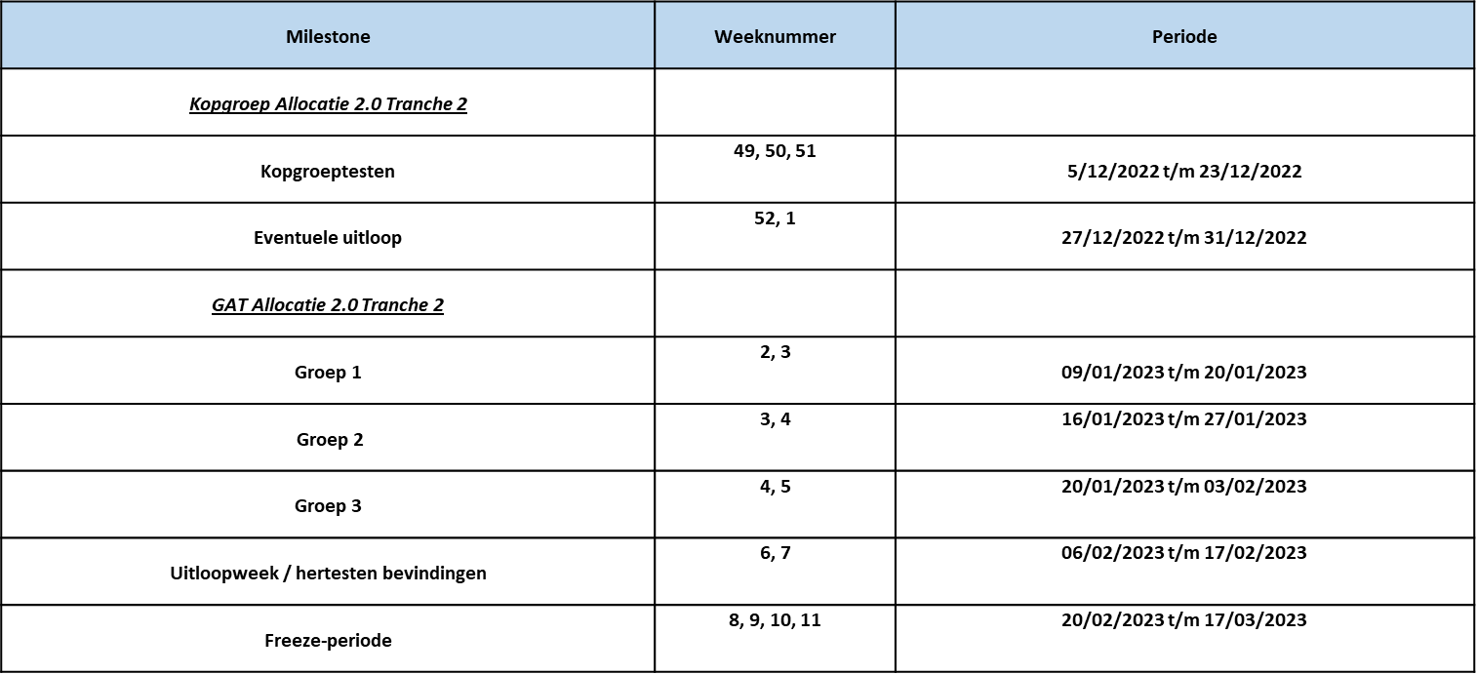
Milestones GAT

Slide 55
Toelichting transitie
Deliverables:
Transitieplan (vastgesteld 28-2-2022)
Fallbackplan (verwachte opleverdatum ca. 1-9-2022 (SI MFFBAS 28-9-2022))
Entry- en exitcriteria (28-9-2022)
Procesafspraken (28-9-2022)
Communicatie- en commandostructuur (28-9-2022)
Integraal draaiboek dry run (ca. 1-11-2022)
Integraal draaiboek go live (ca. 15-1-2022)
Kwalificatieplannen
  TenneT TSO – verwachte opleverdatum ca. 15-7-2022
  EDSN – verwachte opleverdatum ca. 1-9-2022

Slide 56
Klankbordgroep Transitie
LV’s, BRP’s, MV’s, LNB’s en RNB’s vormen Klankbordgroep Transitie (KBG-T) met als doel:
  Centraal overlegorgaan voor afstemmen met EDSN
  De transitiewerkwijze te testen
Met de KBG-T zullen afspraken gemaakt worden over:
  Inhoud draaiboeken voor dry run en go live
  Welke kanalen en bestandsformaten te gebruiken voor het aanbieden van bestanden
  Inhoudelijke notities ter informatie of goedkeuring aanbieden aan SI MFFBAS
  Alle overige acties en besluiten die bijdragen aan een succesvolle livegang van Allocatie 2.0 Tranche 2 (in nauwe samenwerking met SI MFFBAS)

Slide 57
Tot slot
BAS is op zoek naar de juiste contactpersonen per marktpartij. Het gaat om een centraal aanspreekpunt. Daarnaast zoeken we, indien aanwezig, een testmanager per marktpartij:
Meld je bij projecten@mffbas.nl met je eigen naam, organisatie-naam en marktrol (LNB, RNB, LV, PV of MV)
Heb je na deze voorlichting nog behoeften aan voorlichting in kleinere groepen?
Meld je bij readiness@mffbas.nl

Slide 58
Dank voor jullie aandacht en succes!

